Slide 1
MACHINE LEARNING
PROJECT
SYSTÈME DE REFROIDISSEMENT INTELLIGENT POUR PC

Slide 2

CONTENU
01
02
03
04
05
06
problématique
Solution
Hardware& système embarqué
Model
simulation
Conclusion

Slide 3

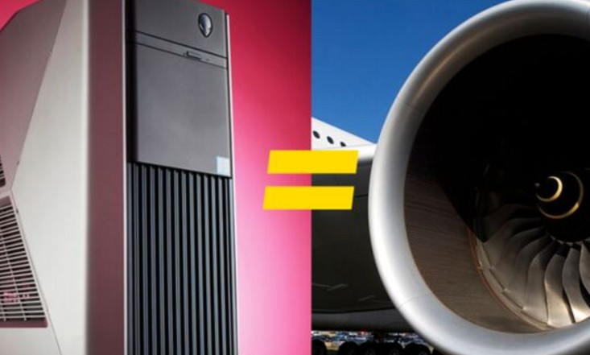
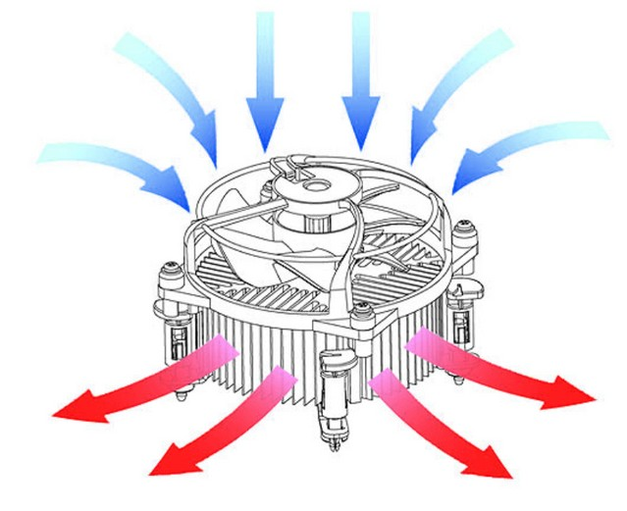
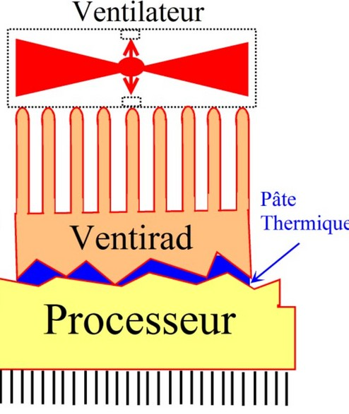
PROBLÉMATIQUE

Slide 4
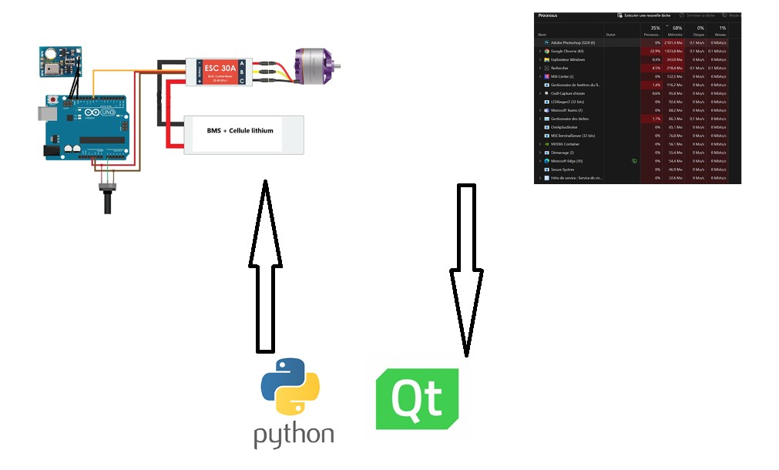

SOLUTION

Slide 5
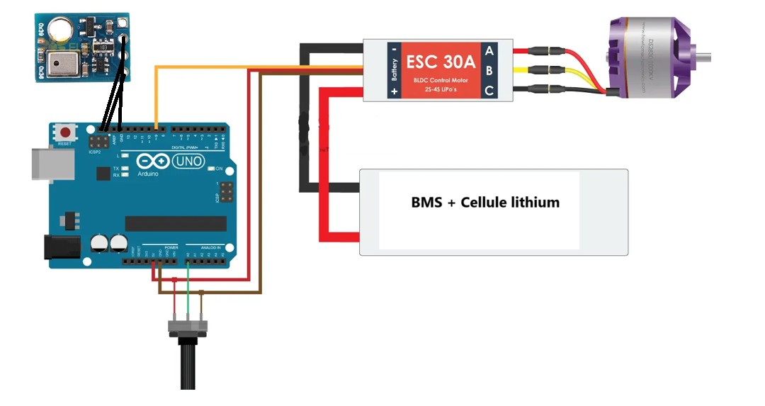
HARDWARE& SYSTÈME EMBARQUÉ

Slide 6
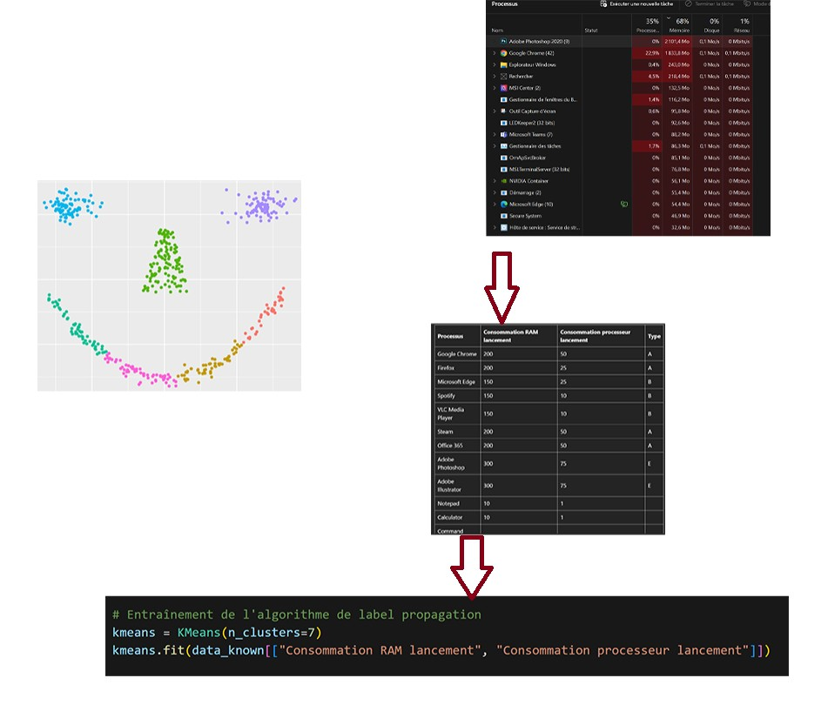
MODEL

Slide 7


Slide 8
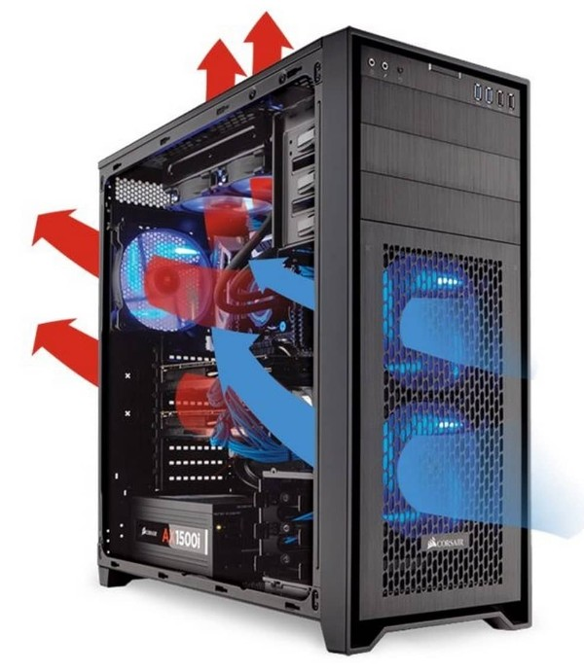
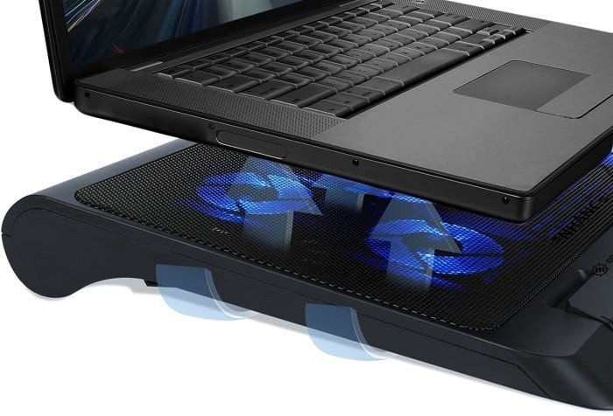
CONCLUSION

